Slide 1

Gruppledarutbildning
Utbildningsdag 3
12-18
Namn Namnsson
Notes:
5 min
Välkomna till utbildningsdag 3 av Komet 12-18!
Återkoppling från Utbildningsdag 2
Kort fråga – Hur har det gått med era grupper?
Vi är väldigt nyfikna på hur det gått för er med era grupper, berätta gärna!
Har ni frågor och utmaningar som handlar om era föräldragrupper tar vi på handledningen om det inte är av generellt intresse för hela gruppen.
Ta med:
Åhörarkopior
listor.gruppledarfärdigheter
Planscher
Handledningsagenda
Artiklar om ilska
Regelplan
problemlösningsblad

Slide 2

Utbildningsdag 3
09.00 - 12.00
Genomgång av Träff 7-8
12.00 – 13.00
Lunch
13.00 – 16.00
Handledning
Notes:
2 min
Idag kommer vi att prata om träff 7 och 8
Träff 7: som heter - Mindre tjat, skäll och ilska
Träff 8: som heter - Regler
Fika kl.10, kort paus ca kl.11
Praktiska frågor
Hur många har läst träff 7-8? En gång? Flera gånger?

Slide 3
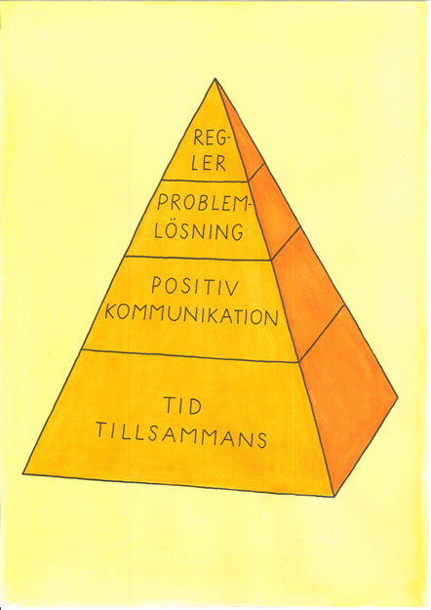
Träff 7-8: Minska problembeteenden
Hur kan föräldern minska beteenden som leder till bråk och konflikten för tonåringen?
Träff 1-6: Öka prosociala beteenden
Hur kan föräldern öka positiva beteenden hos tonåringen?
Notes:
3 min
Träff 1-6, som utgör botten av pyramiden, handlar om att öka beteenden som man vill se mer av. Ficklampan, (uppmärksamma det som fungerar) Förtroendekonton (Att få balans på vågen – fem gånger mer positiv uppmärksamhet än negativ).
Här gäller det för föräldern att ge mindre förstärkning på problembeteenden. Att inte gå igång på allting utan att välja sina strider, att fråga sig – vad är viktigt?
Träff 7-8 handlar om att minska beteenden som leder till konflikter, som tjat, skäll och ilska då det är beteenden som ofta startar och förstärker konflikter.
Basen är fortfarande det viktigaste där och föräldern måste skapa förutsättningar för att barnet ska kunna göra bra saker (välja bort många mindre viktiga konflikter), och där är tid tillsammans ett viktigt inslag.
Positiv tid ihop genererar ofta fler positiva beteenden, som föräldern kan uppmärksamma och visa glädje inför.

Slide 4
Träff 7 – Mindre tjat, skäll och ilska

Slide 5
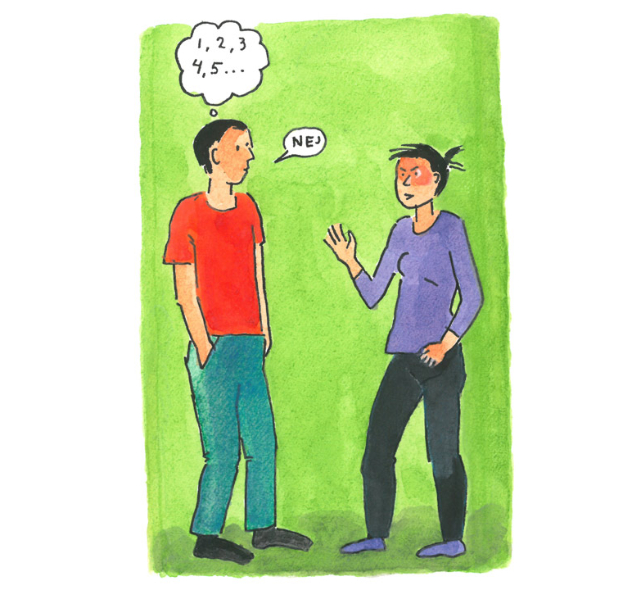
Dagordning Träff 7 – Mindre tjat, skäll och ilska
Introduktion
Genomgång av hemövning
Välja bort onödiga konflikter
Hantera din egen ilska
Säga ifrån
Ny övning hemma
Notes:
1 min
Övergripande mål med träffen
Målet med träffen är att ge mindre negativ uppmärksamhet, till exempel genom att tjata eller skälla mindre.

Slide 6

Notes:
8 min
Film Träff 7 Film 1, (2,5 min): Att välja bort onödiga konflikter
(Soraya trummar med pennan i köket)
Fråga gruppen: (prata två och två)
Vad gjorde mamma som var bra? Vad kunde hon ha gjort annorlunda?

Slide 7
Samspelsanalys
Applicerat på filmen
S
B
Soraya knackar med pennan
K
S
B
Mamma höjer rösten
K
Notes:
2 min
Viktigt att hålla fokus på vems beteende man analyserar
Sorayas problembeteende – knackar med pennan
Innan: Mamma lagar mat, Mamma tjatar
Efter: Mamma höjer rösten
Flds problembeteende – höjer rösten
Innan: Soraya knackar med pennan
Efter: Soraya knackar mer

Slide 8
Notes:
3 min
Film 2 träff 7. Soraya och mamma film 2
Ställ ingen fråga. Gå vidare till nästa bild.

Slide 9
Samspelsanalys
Målbeteende- Öva
Innan Situation
Efter Konsekvens
Beteende
Minskat knackande
Notes:
8 min
Målbeteendet här är minskat knackande.
Fråga: Vad gjorde mamma innan som var bra?
Mamma ger ingen uppmärksamhet till knackandet. Avleder genom att ge Soraya en fruktbit.
Fråga: Vad händer efter?
Det blir inget tjat eller skäll. Ingen konflikt uppstår.

Slide 10
Varför använder man ibland tjat/skäll?
  Kan ibland ge resultat på KORT SIKT.
  Det är svårt att STÅ UT och bara vänta
  på att ungdomen ska sluta.
  Man kan vara rädd för att det dåliga beteendet
  ska FÖRVÄRRAS om det inte stoppas i tid.
Notes:
4 min
Tjat och skäll är det vanligaste sättet att agera när föräldrar vill sätta gränser.
Gå igenom bilden.
Fråga gruppen: Har ni fler förslag?
Vad kan tjat leda till, vad kan hända på sikt?

Slide 11
Utsläckning eller ”uthållighetskurvan”
Vad man tror ska hända
Beteende
Vad som händer
Tid
Notes:
2 min
Det kan vara så att när föräldern slutar tjata eller säga till så kan problemen och konflikterna först bli värre. Det krävs då tålamod för att se resultat. Vara uthållig!
Men uteblir förstärkningen (Removal of reinforcement) kommer beteendet att minska efter en tid. (Håll i och håll ut)
Viktigt! Om man bestämt att stå på sig är det viktigt att vara konsekvent – för om vi är vana att få förstärkning ibland kommer vi inte att sluta bete oss bara för att de förstärkande konsekvensen uteblir ibland
– detta är den typen av förstärkare som vi pratade om på förra föreläsningen, den intermittenta, den som kommer då och då som också är den starkaste förstärkaren när ett beteende väl är inlärt och det är därför att vara konsekvent blir så viktigt.

Slide 12
Varför fungerar inte tjat?
  Tjat och tillsägelser blir lätt OTYDLIGA OCH INKONSEKVENTA.
  Tjat bidrar till UPPTRAPPNING av en liten konflikt.
  Tjat och tillsägelser FÖRSÄMRAR OFTA RELATIONEN
  Med tiden blir den unge IMMUN MOT TILLSÄGELSER.
Notes:
2 min
Tjat och tillsägelser blir lätt OTYDLIGA OCH INKONSEKVENTA. - Ibland ger föräldern efter också när han har tjatat och sagt sådant som att ”det är viktigt” och ”du måste”….
Tjat bidrar till UPPTRAPPNING av en liten konflikt.
Tjat och tillsägelser FÖRSÄMRAR OFTA RELATIONEN – Det blir mindra attraktivt för ungdomen att ha Tid tillsammans med fld
Med tiden blir den unge IMMUN MOT TILLSÄGELSER. - Ord som ”sluta”, ”låt bli” och ”måste” förlorar sin betydelse.

Slide 13
Upptrappning av konflikter
Tjatar
Köpslår
Skäller
Ger efter (tillfälligt)
Avbryter situationen
”stäng av nu”
Notes:
3 min
Här ska vi illustrera en situation där en förälder ger mycket uppmärksamhet på tjat skäll vilket leder till en upptrappning.
Demonstration:
Förälder: skriker – stäng av (peka på pilen)
Ungdom: snälla, snälla bara en liten stund till 20 minuter snälla
Förälder: NEJ, (med hög röst) jag har ju sagt nej!!!!
Ungdom: snälla
Förälder: ok bara i 15 minuter sen får det räcka
Ungdom: ok
Förälder: skriker: nu räcker det, nu har det gått 20 minuter, sluta och stäng av datorn NU!
Ungdom: men mamma bara en liten stund till….
Sammanfatta vad föräldern gör genom att peka på cirkeln. En ond cirkel uppstår där förälderns uppmärksamhet hamnar på ungdomens dåliga beteende.

Slide 14
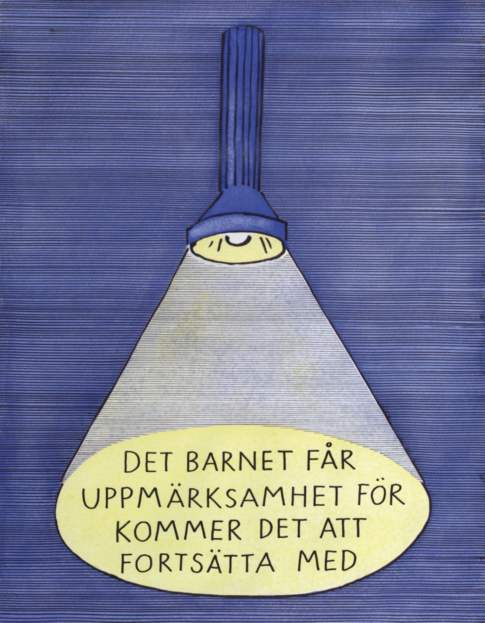
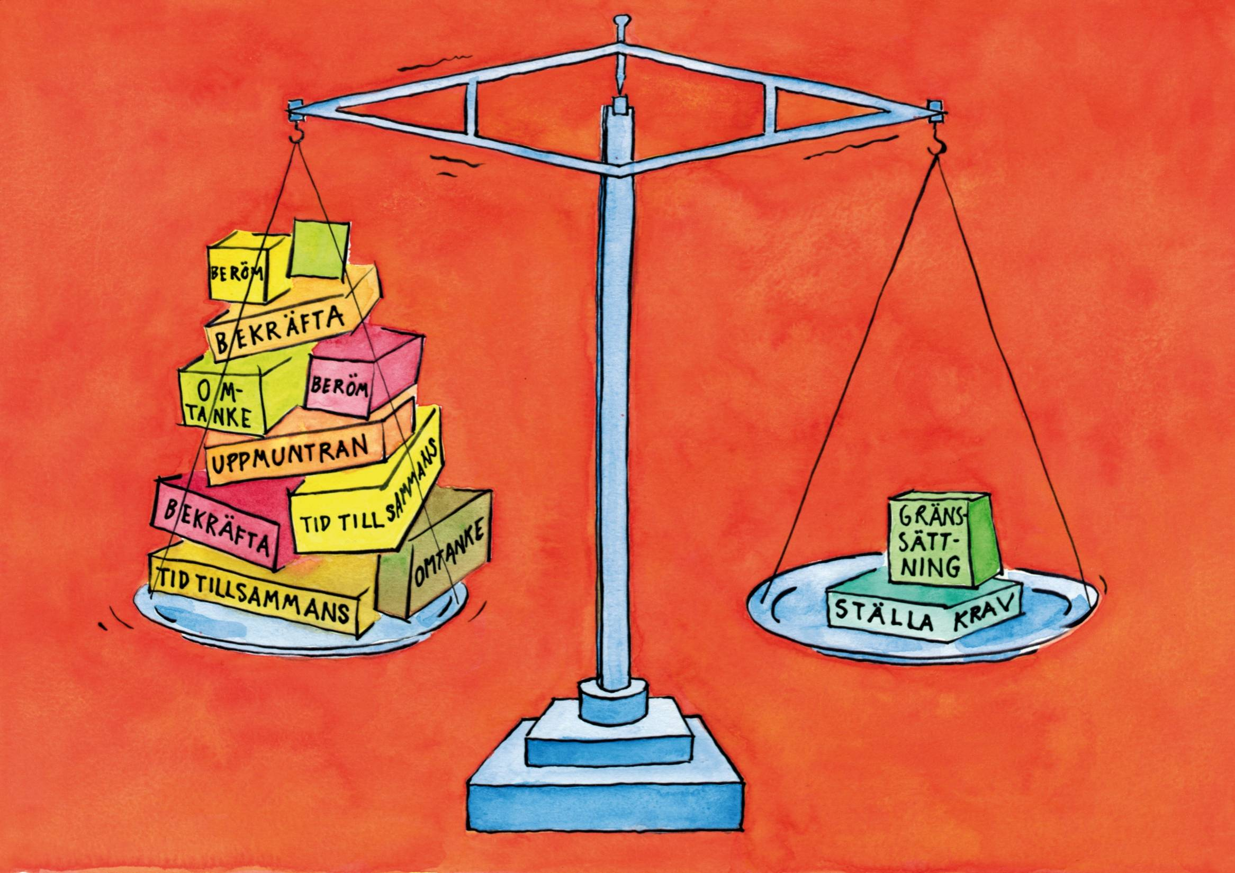
Notes:
2 min
I rollspelet gjorde mamman många uttag och inga insättningar på förtroendekontot.
Fråga: Vad hade hon kunnat uppmärksamma istället?
Går det att ”släcka” ficklampan för vissa saker eller använda ”dimmer”? Gå vidare till nästa sida.

Slide 15
Vilka strider skall man välja bort och vilka skall man ta?
Diskutera!
Helt nödvändigt att stå på sig.
Kan släppa ibland/måste diskutera ibland.
Kan oftast eller alltid släppa.
Notes:
10 min
Fråga: Vad brukar man ha strider om med sin tonåring? Be gruppen om förslag, skriv på tavlan.
Bikupa. Gruppledarna får diskutera två och två vilka beteenden/ situationer som finns på tavlan och sortera dem utifrån a, b och c.
Gå igenom på tavlan och markera med a b och c.
Summera: Det här kan se olika ut i olika familjer. Att bädda sängen kan vara väldigt viktigt för några – medan andra fokuserar på att ungdomen ska komma i tid till skolan.
Om man har mycket konflikter med sin tonåring kan det vara bra att vara medveten om vad man tjatar och skäller om och vad man kan välja bort.
Hur kan man då välja bort en strid….. Se nästa sida

Slide 16
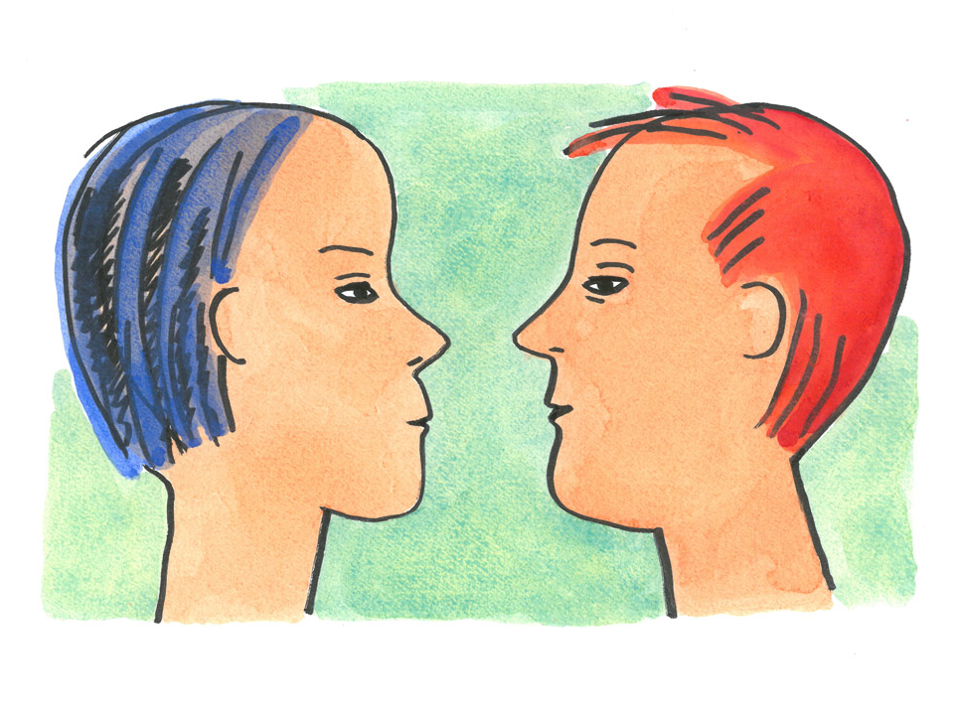
Hur väljer man bort en strid?
Förbered dig!
Låt passera!
Avled!
Gå undan!
Lyssna och bekräfta!
Välj bort det negativa och fokusera på det positiva!
Notes:
2 min (Föräldramaterial – F33)
Välj bort onödiga konflikter
Förbered dig! – Bestäm dig i förväg vilka strider som är viktiga att ta och vilka du skall släppa. Ibland säger man nej av bara farten.
Låt passera! – Måste man kommentera allt? Kan man vänta? Eller fastnar du som fld i rättningsreflexen, man vill förklara och lära ungdomen hur det skall vara. Förklara många, många gånger…
Avled! – Byt samtalsämne. Skämta, om det är läge för det. Positiv uppmaning ”jag skall iväg nu, vill du ha skjuts någonstans?”
Gå undan! – Du som fld kan fungera som en trigger till fortsatt konflikt, gå undan och gör något annat så bryter du situationen.
Lyssna och bekräfta! – Visa att du försöker förstå ungdomens perspektiv, även om du inte håller med. Det är gångbart i många situationer och minskar risken för upptrappad konflikt.
Välj bort det negativa och kom ihåg att fokusera på det positiva!
Använd ett lågaffektivt bemötande, försök vara lugn. Det minskar risken för en upptrappning.

Slide 17
Teoretisk bakgrund
Coercive circles (Snyder & Patterson, 1995)
Föräldrar är ofta delaktiga i upptrappade konflikter
och ger sedan efter
Inlärningshistoria – modellinlärning
Föräldrar som visar ilska får barn som visar ilska.
(Eisenberg m.fl., 1999)
Förstärkningsprinciper – lönar sig aggression, tjat och skäll?
Hur ser vår samspelsanalys ut?
Notes:
4 min
Här är en teoretisk bakgrund, kring varför det är viktigt att minska tjat och skäll med sitt barn.
Begreppet Coercive circles betyder ungefär tvingade samspel, en form av ömsesidig formning av ett beteendemönster. Studier visar att föräldrar ofta är delaktiga i upptrappade konflikter och sedan ger efter när barnen bråkade. Både fld och barn bidrar till att mönstret upprätthålls. Barnen bråkar – fld skäller och ger sedan efter. Att hamna i den här typen av beteendemönster kan på sikt leda till stora problem hos barn som får svårt i samspel med andra. De har lärt sig att bråk lönar sig.
Detta blir en form av Inlärningshistoria /Modellinlärning – där ungdomen lär sig att göra som föräldrarna. Det är viktigt att visa alternativa beteenden till att skrika och bete sig aggressivt. Barn härmar föräldrars beteende och känslor.
I en studie fick fld beskriva hur de visade känslor i samband med olika vardagliga situationer. Fld delades in i 3 grupper, de som visade mycket ilska, de som visade mycket oro och de som förblev lugna. Fyra år senare fick fld bedöma hur barnen reagerade i olika stressade vardagssituationer. Fld som från början visat mycket ilska hade 4 år senare barn som var argare. Lika arga var faktiskt barnen vars föräldrar från början visat mycket oro. Förutom ilska visade de barnen mer oro än övriga.
Förstärkningsprinciper -Det kan var värt att ställa sig frågorna: Har aggression, tjat och skäll lönat sig i vår familj? Hur förstärks beteenden i familjen? Hur ser samspelsanalysen ut i vår familj?

Slide 18
Ilskemodell
Livssituation / Stressorer
Risksituationer
Upptrappning av ilska
Tidiga tecken på ilska; känslor/tankar, kroppsspråk och röstläge
Paus
Distraktion
Nystart
Notes:
5 min (Föräldramaterial – F36)
Här är en modell för ilska och hur den kan hanteras. Det är många faktorer som påverkar att vi blir arga. Ilska är en normal och funktionell känsla och reaktion i kroppen. Men okontrollerad ilska kan bli destruktiv och leda till problem i relationer hemma och på jobbet.
När vi blir arga reagerar kroppen fysiologiskt, puls och blodtryck höjs adrenalin och kortisol utsöndras. Blodet fördelas till de stora muskelgrupperna i armar och ben. Allt detta sker i syftet att vi ska bli snabba och starka om vi behöver slåss eller fly- det är kroppens reaktion för att skydda sig. Blodflödet i hjärnan minskar och man blir lite mer korkad. Hjärnan lägger energi på att hitta flyktvägar eller avvärja hotet. Förr var det här viktig för vår överlevnad för att kunna fly eller försvara oss när vi blev attackerade. Nu i modern tid är det varken praktiskt eller lagligt att slåss och attackera, så vi behöver sätta stopp och gränser för vårt beteende när vi blir arga.
Livssiutation och Stressorer: Stress i arbetslivet, Ekonomiska problem, Relationsproblem, Nedstämdhet, Missbruk = Det är ju byrålådorna i Byrån som vi inte går in på i Komet. Men en del av det är sånt som man kan påverka b la genom återhämtning på olika sätt.
Risksituationer – Situationer som triggar vår ilska, mjölkpaketet står framme, kläder på golvet – Det är bra att identifiera sina risksituationer, återkommande situationer när man brukar bli arg, för att kunna förbereda sig på dem och hantera dem på ett annat sätt.
Tidiga tecken på ilska – Det kan vara fysiska reaktioner i kroppen att hjärtat slår häftigt, man knyter nävarna. Typiska tankar innehåller ofta ord som alltid eller aldrig. “Det är alltid så här” “De tanker aldrig på mig”. Bra att lära sig känna igen tidiga tecken på ilska i sin kropp - Hitta alternativa strategier att agera på.
Allt det här i modellen leder till en upptrappning av ilskan. Men om vi lär känna våra risksituationer och tidiga tecken på ilska så har vi en större möjlighet att avbryta upptrappningen genom att t ex stanna upp och ta en kort paus eller kanske distrahera sig genom att påbörja en aktivitet, som t ex diska och därmed lämna situationen en stund. Allt för att den arga känslan ska lägga sig. Sen kan det vara läge att göra en nystart, och att börja om från början i samtalet med ungdomen i en lugnare ton.
Ju tidigare vi kan ”bryta” i upptrappningen mot ilska, desto lättare är det att hantera sin ilska på ett konstruktivt sätt.

Slide 19
Arbeta förebyggande
Notes:
4 min
Genom att arbeta med förebyggande stresshantering: sömn/matvanor/motion kan vi göra mycket för att sänka vår irritabilitet.
Här är en bild som belyser hur den grundläggande stressnivån hos en människa kan påverka ilskereaktionerna: Stress ökar föräldrars sårbarhet.
Beskriv bilden. Hög nivå av stress ger kortare stubin, vi reagerar snabbare med ilska. Hög grundstress: Kritiska situationer blir till ilska. Risk att göra saker man ångrar senare. Minskad stress ger längre stubin, Det krävs mer för att blir arg. Låg grundstress: Kritiska situationer stressar, men når inte ilskegränsen.
Samma händelse utlöser helt enkelt inte samma reaktion när vi är utvilade och mätta som när vi är hungriga och trötta.
Ge ett vardagligt eget exempel! (jag står i kö. Om jag är stressad blir jag irriterad på att den går långsamt, tanker att jag alltid ställer mig i fel kö, vad är det för fel, varför tar det så lång tid? Är jag inte stressad så låter jag mig inte påverkas på samma sätt utan väntar lugnt, blir inte irriterad).
Stressorer: Stress i arbetslivet, Ekonomiska problem, Relationsproblem, Nedstämdhet, Missbruk = Byrålådorna vi inte går in på
Hur kan man förebygga stress – Avslappning. Stresshantering. Kost. Motion. Sömn. Rutiner. Vad som är återhämtande kan också vara olika för oss.
Påminn om FUB- Vad kan man göra Innan.
Allmänna barnhusets ger ut rapporter kring våld mot barn. Där säger föräldrar som uppger att de använt våld mot sina barn att deras egen stress varit en starkt bidragande orsak. (se Komet 3-11)
Viktigt att veta att vi kan sänka vår irritabilitet. Samma händelse utlöser inte samma reaktion när vi är utvilade, mätta, trygga..

Slide 20
Myter om ilska
”Jag har hett temperament så jag kan inte göra något åt min ilska”. ”Det är bra att agera ut sin ilska, annars försvinner den inte”. ”Jag har köpt en boxningsboll till mitt barn, då får han utlopp för sin ilska och kan bete sig bättre”.
Notes:
3 min
Ur bilaga 2 föräldramaterialet: Tema ilska
Det finns en del myter om ilska, som att det t ex är bra att agera ut sin ilska och att man inte kan styra det.
1. ”Jag har hett temperament så jag kan inte göra något åt min ilska”.
Våra beteenden är viljestyrda. Det betyder att du själv kan bestämma över vilka beteenden du gör. Men ibland kan man behöva öva på nya beteenden och hur vi agerar.
2. ”Det är bra att agera ut sin ilska, annars försvinner den inte”.
Det stämmer inte. Alla känslor har ett förlopp, de kommer och går. Det gäller även ilska. Om du väntar en stund innan du reagerar så kommer ilskan att klinga av. Att räkna till 10 kan vara användbart.
3. ”Jag har köpt en boxningsboll till mitt barn, då får han utlopp för sin ilska och kan bete sig bättre”.
I forskningsstudier har man sett att arga beteenden leder till mer ilska, inte mindre. Ett bättre sätt är att prata om vad barnet kan göra när han eller hon blir jättearg. Kanske gå undan en stund, andas eller sysselsätta sig med något annat.
Känslan ilska kan man inte hindra men det är hur vi agerar på känslan som är viktigt. Arga beteenden leder också till mer ilska och skapar mer aggressivitet. Om man tvärtom lyckas hantera sin ilska och beter sig lugnt blir det lättare att även nästa gång uppträda lugnt i en liknande situation. Det blir en form av inlärning.
Vi smittar varandra med våra känslor (glada personer gör oss glada, arga personer gör oss arga). Om vi själva är arga är det stor risk att även den vi pratar med blir arg.
Ilska är ofta den känsla som är lättast att ge uttryck för och kan kännas bra i stunden. Men ilska är många gånger en sekundär känsla, som täcker en annan känsla, en känsla som kan vara svårare att ge uttryck för och hantera. Det kan handla om tex Ledsenhet, besvikelse, rädsla. Det kan vara svårt att visa de känslorna och lättare att visa sig arg.

Slide 21
Säga ifrån på ett lugnt sätt
Att samtidigt bevara lugnet och förmedla sitt budskap,
utan att ge någon större uppmärksamhet åt problembeteendet.
Jag-budskap
    ”Jag + känsla”
    är en magisk formel när man är arg eller vill framföra kritik.
    Steg 1. Var kortfattad och konkret. ”När du inte städar upp i köket efter dig…
    Steg 2. Beskriv din känsla. …så blir jag väldigt stressad…
    Steg 3. Uttryck önskemål om konkret förändring. …därför skulle jag vilja att du i fortsättningen städar upp efter dig i köket.”
Notes:
5 min (Föräldramaterial – F37)
Ibland behöver vi säga ifrån. Knepet är att bevara lugnet och förmedla vårt budskap, utan att ge någon större uppmärksamhet åt problembeteendet.
Framför kritik med jag-budskap. Jag-budskap är ett sätt att säga ifrån utan att anklaga och trappa upp konflikt. Det skapar tydlighet när man talar om vad man vill.
Så använda jag-budskap, var kortfattad och konkret och lägg till att beskriva din känsla.
Därefter kan du uttrycka önskemål om konkret förändring …tex ”när du inte städar upp i köket efter dig, så blir jag väldigt stressad, därför skulle jag vilja att du i fortsättningen städar upp efter dig i köket”.
Minnesregel för jag-budskap : När du… känner jag….. jag vill

Slide 22
Notes:
15 min (Föräldramaterial – F35) ca kl.11.00 paus 5 min
Träff 7 Film 3 (4 min) – Hantera ilska. Benjamin och hans pappa gör matte
Diskutera 4 och 4: Vad gjorde pappa som var bra? Vad hade han kunnat göra annorlunda?
(pappan drar en gräns, blir överdrivet långsint och bestraffande trots att det finns en öppning för att lösa konflikten, pappan skulle behöva hantera sin egna ilska, fler påminnelser och positiva uppmaningar hade kunnat hjälpa, uppmärksamhetsprincipen).
Träff 7 Film 4 (1 min) – Hantera ilska. Benjamin och hans pappa gör matte
Diskutera 4 och 4 om tid finns, annars helgrupp: Vad gjorde pappa som var bra?
(gå undan ett tag för att lugna sig är ofta en bra strategi för att dämpa en upptrappning av konflikter, återkommer inte med tjat eller förmaningar när han kommer tillbaka, beredd att ge det en chans till, vara beredd att förlåta och ge en ny chans om att gå undan i en konflikt).

Slide 23
Träff 8 – Regler

Slide 24
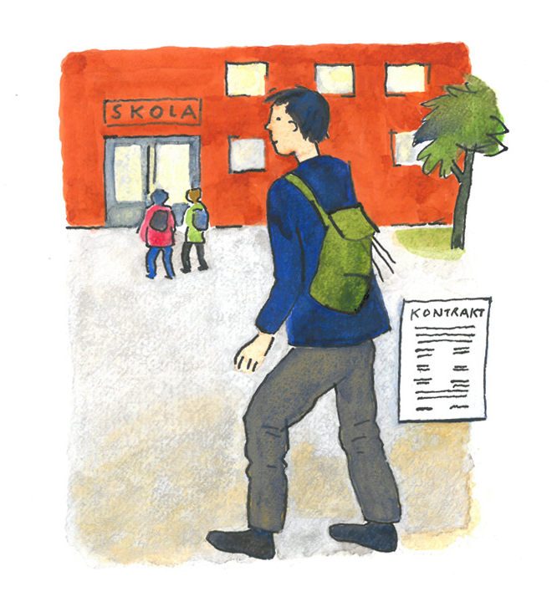
Dagordning Träff 8 – Regler
Introduktion
Genomgång av hemövning
Regler
Övning om regler och konsekvenser
Handlingsplan
Repetition av Komet och planering inför framtiden
Ny övning hemma
Notes:
1 min
Övergripande mål med träffen
Målet med träffen är att gå igenom hur föräldrar kan formulera och följa upp regler, och planera hur de vill jobba vidare med innehållet i Komet nu när kursen är slut.
Genomgång av Övning hemma
Regler
Övning regler och konsekvenser
Handlingsplan
Repetition av KOMET och plan för framtiden
Ny övning hemma

Slide 25
Forskning om regler
Tydliga regler minskar konflikter och problem på fritiden (Hayes, Hudson & Matthews, 2004)
Tydliga regler kring riskbeteenden , som användning av
alkohol, droger och tobak, leder till mindre användning
(de Looze et. al, 2012)
Ibland behövs indragna förmåner (Stein, 1999)
Barnkonventionen (art. 3)
Notes:
3 min
Tydliga regler minskar konflikter (Hayes, Hudson & Matthews, 2004) – Studie med 1300 tonåringar.
Man tittade på sambandet mellan tydliga regler, konflikter och andra problem. Studien visade att tonåringar som hade tydliga regler hade färre konflikter med föräldrarna och löpte betydligt mindre risk för att ha problem på fritiden (röka, dricka alkohol, blivit arresterad, göra andra farliga saker. Hela 40% av dessa problem berodde på om familjen hade tydliga regler
En kombination av mer allmänt stöd från föräldrarna, inblick OCH konkreta regler leder till mindre användning av alkohol, droger och tobak, liksom senare sexdebut (som också brukar räknas till riskbeteende). Parenting Practices and Adolescent Risk Behavior: Rules on Smoking and Drinking Also Predict Cannabis Use and Early Sexual Debut. (De Looze, 2012)
Ibland behövs indragna förmåner (Stein, 1999) – Forskare följde 16 tonåringar som hade problem med aggressivitet.
I början av perioden slogs ungdomarna 3 ggr/v. Under de kommande 2 månaderna fick ungdomarna samtalskontakt samtidigt som fld fick i uppgift att belöna positiva beteenden. Men ungdomarna fortsatte att vara aggressiva. Därefter började fld dra in förmåner om ungdomarna var aggressiva.
Då minskade slagsmålen direkt och de följande 2 månaderna slogs ungdomarna i genomsnitt en gång/v. Månaden därpå slogs ingen av ungdomarna.
En viktig sak som står i barnkonventionen är att när det fattas beslut som påverkar barn så ska besluten ta hänsyn till vad som är barnets bästa. Även förälder har ett ansvar att göra det som de tror är det bästa för sitt barn både nu och i framtiden. Barn behöver vägledning och styrning.
Till utbildaren:
Artikel 3, BK: Alla beslut som rör barn bar ska i första hand beaktas det som bedöms vara barnets bästa

Slide 26
Regler
Skillnad på Uppdrag och Regler - I uppdrag händer ingenting om man
inte lyckas. Om regler inte följs blir det en konsekvens för ungdomen.
Används när föräldern behöver ta ansvar – istället för hot och straff
Reglerna skall vara tydliga och med förutsägbara konsekvenser
Ungdomen behöver tjäna på att följa regeln
En konsekvens följer på att inte följa regeln
Konsekvensen skall inte vara stor eller oplanerad!
Ungdomen ska veta vad som gäller.
Notes:
5 min
De flesta utmaningar kan lösas genom uppdrag och problemlösning men om det inte räcker, och det handlar om något riktigt viktigt, kan överenskommelse om regler användas.
Regler används alltså för de allra viktigaste sakerna som inte fungerar hemma, där föräldrarna behöver ta ansvar för ungdomens hälsa och utveckling och används istället för hot och straff. (Tex. att följa lagar, områden som inte fungerar)
Skillnaden mellan uppdrag och regler är att det i uppdrag inte händer något om man inte lyckas. Om regler däremot inte följs blir det en konsekvens för ungdomen.
Reglerna vara tydliga och konsekvenserna förutsägbara.
Reglerna skall i möjligaste mån uttryckas positivt, vad ungdomen skall göra/uppnå t. ex ”stäng av datorn kl 22”.
Hur mycket och hur länge ska något göras för att få del av förmånen?
Ungdomen behöver tjäna på att följa regeln
Viktigast av allt är, som sagt, att konsekvensen inte ska vara stor eller oplanerad! Återigen, ungdomen ska veta vad som gäller.

Slide 27
Notes:
10 min
Träff 8 Film 1 (3 min)
och 2 (3 min): Shila och pappa argumenterar om tider.
Efter film 2 diskutera 4 och 4:
Fråga gruppen: Vad gjorde pappan bra? Vad kunde han ha gjort annorlunda?
(Pappan håller fast vid regeln om att Shila ska vara hemma klockan tio, på ett lugnt sätt, han ger inte så mycket uppmärksamhet eller trappar upp konflikten i onödan, han tar tydligt ansvar och åker och hämtar Shila när hon inte kommer hem i tid). (F39)

Slide 28
Samspelsanalys
Applicerat på filmen- Shilas beteende
S
Pappa bestämmer en tid för hemkomst
B
Tjatar om att vara ute längre
K
Pappa ger med sig
S
Otydlig överens-kommelse
B
Kommer försent
K
Pappa hotar, ingenting händer
Notes:
3 min
Utgå från film 1. Gå tillsammans igenom samspelsanalys utifrån Shilas beteende och perspektiv.
Konsekvenser: Pappa ger med sig, hon får som hon vill. Tjat lönar sig, kommer att återkomma

Slide 29
Samspelsanalys
Applicerat på filmen- Pappas beteende
S
Shila tjatar om att vara ute längre, upptrappning
B
Ger efter för tjatet
K
Slut på tjatet från Shila
S
Shila kommer hem försent
B
Skäller och hotar
K
Pappa har sagt ifrån / ”uppfostrat”
Notes:
3 min
Gå tillsammans igenom samspelsanalys utifrån pappas beteende och perspektiv.
Första analysen:
Omedelbara konsekvenser? Skönt att slippa tjafs med dottern
Långsiktiga konsekvenser? Leder till mer fler liknande situationer
Andra analysen:
Omedelbara konsekvenser? Han blir nöjd för han tycker att han har uppfostrat, tror att dottern har lärt sig att inte komma för sent nästa gång
Långsiktiga konsekvenser? Hot leder till försämrad relation, uttag på Förtroendekontot
Är det här en situation som förekommer ofta kan det vara rimligt att ha tydliga regler vad som gäller och tydliga konsekvenser i det här fallet. Prova Uppdraget eller problemlösning först, det kan vara tillräckligt för att för att göra en förändring.

Slide 30
Konsekvenser
Eget ansvar/naturlig konsekvens:
Vara pank om man har gjort av med alla pengar
Vara hemma och ta igen skolarbete på kvällen då man har missat skolan
Komma för sent till träningen om man har sölat (istället för att föräldern skjutsar)
Indragen förmån : enligt överenskommelse
Komma hem tidigare
Mindre datortid
Notes:
4 min (Föräldramaterial – F43)
Konsekvenser av att bryta mot regler som rekommenderas i Komet kan delas in i två kategorier: eget ansvar och indragen förmån.
Eget ansvar går ut på att ungdomen får ta de naturliga konsekvenserna av sina handlingar.
Eget ansvar stämmer väl överens med uppmärksamhetsprincipen, dvs föräldrarna gör så lite som möjligt när ungdomen bryter mot regler.
Ex på eget ansvar: Vara pank om man gjort av med alla pengar, vara hemma och ta igen skolarbete på kvällen då man har missat skolan, komma försent till träningen om man har sölat (istället för att föräldern skjutsar).
Indragen förmån innebär att ungdomen förlorar någon förmån som annars brukar förekomma.
Som förälder är det viktigt att fråga sig - Används det som ett hot utan förankring i en överenskommelse? – spontana hot ökar risken för konflikter och att konsekvenserna blir för stora och att du som föräldern inte vill genomföra dem senare när ilskan har lagt sig.
Gör indragen förmån mer skada än nytta? – tex att dra in en förmån som handlar om att umgås med kompisar som kanske leder till att ungdomen blir sysslolös och bråkar ännu mer.
Ex på indragen förmån: Komma hem tidigare på kvällen, mindre datortid, mindre månadspeng.

Slide 31
Överenskommelse av regler
Vilken är regeln?
Vad händer om du (ungdomen) följer regeln?
Vad händer om du (ungdomen) inte följer regeln?
Vad ska vi föräldrar göra för att öka chanserna att regeln följs?
Datum: 13 januari
Uppföljning: 27 januari
Notes:
2 min
Så här kan en överenskommelse om regler se ut. (F41).
Filippa ska komma hem senast kl.01.00 på helgerna.
Hon får vara ute en halvtimme längre på kvällen helgen därpå
Hon får komma hem en halvtimme tidigare på kvällen helgen därpå. Förälder kommer och hämtar.
Förälder slutar att skälla och ta till plötsliga utegångsförbud.
(Om inte föräldrarna gör det? Då gäller inte överenskommelsen längre)
En vanlig orsak till att regler inte fungerar är bristande uppföljning. Därför är det viktigt att det är tydlig hur regeln ska följas upp och att det sker regelbundet.
Förtydliga: balansen att välja bort strider OCH ändå ha vissa viktiga regler – välja bort strider och regler motsäger inte varandra.

Slide 32
Notes:
2 min
Träff 8 Film 6 (1 min) Erik hotar sin mamma.
Här har mamma gjort en handlingsplan för hur hon skall agera i en hotfull/upptrappad situation.
Nu ska vi titta närmare på upplägget för det.

Slide 33

Handlingsplan
Syfte: förbereda föräldrar hur de skall hantera en krissituation
Vid risksituationer: våldsamma eller farliga situationer
Inte aktuellt i alla familjer – det kan räcka med basen i Komet och regler
Notes:
3 min (Föräldramaterial – F46)
Syfte med en handlingsplan är att förbereda föräldrar hur de skall hantera en krissituation.
Inte aktuellt i alla familjer att göra en hl – det räcker oftast med basen i Komet och regler. Men för familjer där det kan förekomma allvarliga situationer, med våld, hot, aggressivitet. Eller där ungdomar rymmer hemifrån kan det vara användbart.
För en del är det bra bara att göra en handlingsplan. Det kan skapa trygghet, att ha förberett och planerat vad jag som fld ska göra i en krissituation.
Det planen ska innehålla:
I vilken typ av krissituation ska planen användas
Vad man som förälder skall göra i situationen.
Vem/vilka man skall kontakta: Den kan t ex vara den andre fld, grannen eller ska jag ringa polisen.
Finns det farliga föremål som behöver plockas undan om en situation uppstår.
Egen säkerhet: Behöver jag själv sätta mig i säkerhet, vart ska jag då ta vägen.
Hur mycket skall jag berätta innan för ungdomen: Ska jag kanske bara berätta delar av planen och behålla resten för mig själv.

Slide 34
Repetition och plan för framtiden
Gå igenom översikten
Föräldraenkät F49 ”Vad har du gjort med din tonåring?”
stryks om enkäten inte gjordes i inledningen
Planering inför framtiden
Avslutning – eftermätning
Notes:
2 min
Sista momentet på träffen är;
Gå igenom översikten med föräldrarna s. 172 -173
Föräldraenkät F49 ”Vad har du gjort med din tonåring de senaste två veckorna?” stryks om föräldrar inte gjort enkäten i inledningen (F3) s.174-175
Planering inför framtiden Föräldramaterial- F50
Avslutning – gruppledare skickar ut eftermätning (enkät) och föräldrarna fyller i den på plats.

Slide 35
Påminnelse om litteraturuppgiften
Instuderingsfrågor till boken ”Positivt beteendestöd i omsorg och skola” av Peter Karlsson, s. 18-67
8 frågor, max 3 A4-sidor
Maila svaren till
Senast utbildningsdag 4 datum
Notes:
1 min
Litteraturuppgiften mailas till … senast utbildningsdag 4
(På utbildningsdag 4 berör vi flera av frågorna under föreläsningen)

Slide 36

Nyfiken på känslor?
”Himmel, helvete och allt däremellan”
Anna Kåver,
Natur & Kultur., 2009.
Notes:
1 min
Nyfiken på känslor?
Boktips: ”Himmel, helvete och allt däremellan” Anna Kåver,
Natur & Kultur., 2009.

Slide 37

Tack för din uppmärksamhet!
Kontakt:
Notes:
1 min

